Slide 1
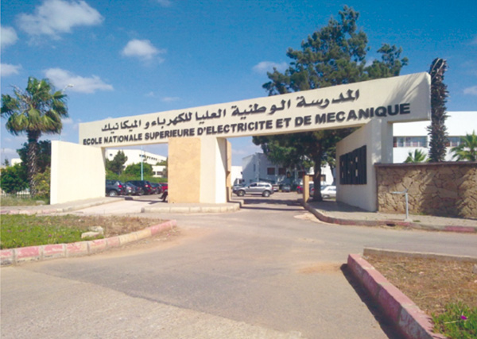
Thèse présentée par
AIT HADDOUCHANE Zineb
Equipe de la recherche dans la formation en Sciences de l’ingénieur
Ecole Nationale Supérieure d’Electricité et de Mécanique –
aithaddouchane.zineb@gmail.com
Adéquation entre la formation dans les écoles d’ingénieurs marocaines et les profils métiers face à la mondialisation
29 Mars 2018
Projet RIIME

Slide 2
PLAN
Contexte de la thèse
Présentation de la problématique et des hypothèses de recherche
Méthodologie de recherche
Premiers résultats
29 Mars 2018
Projet RIIME

Slide 3
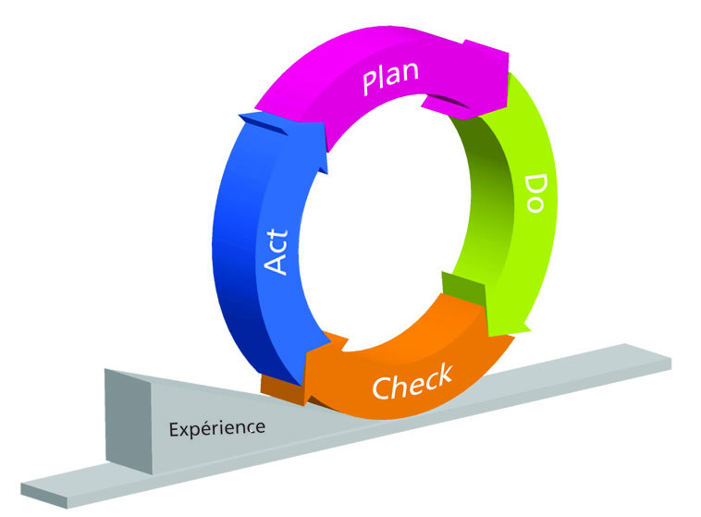
Contexte de la thèse
Amélioration de la qualité de la formation des ingénieurs
Participer à la réalisation des projets économiques ayant pour objectif la croissance du Maroc
29 Mars 2018
Projet RIIME

Slide 4
Contexte de la thèse : projets économiques
Projets | Période | Postes d’emplois visés | PIB prévu
Plan Emergence | 2005 - 2009 | 440 000 postes d’emplois | Augmentation du PIB de 1,6 point par an
Pacte National d’Emergence Industrielle | 2009 - 2014 | 220 000 postes d’emplois industriels | Augmentation du PIB industriel de 50 Milliards de Dirhams
Plan national d’accélération industrielle | 2014 - 2020 | 500 000 postes d’emplois | Augmentation du PIB de 9 points
(Ministère de l’industrie, du commerce et des nouvelles technologies)
29 Mars 2018
Projet RIIME

Slide 5
Adéquation entre la formation et l’emploi
➔ Contribution à la réussite des projets économiques
➔ Participation au développement des entreprises
➔ Attirance des investisseurs vers le Maroc comme pays de destination
Rôle de la formation
29 Mars 2018
Projet RIIME

Slide 6
Présentation de la problématique : Constats (1)
En 2015, le ministre de l’enseignement supérieur énonce :
« les formations offertes aux élèves-ingénieurs doivent être adéquates avec les besoins du marché du travail tout en flanquant le développement industriel ainsi que les changements économiques en cours. »
29 Mars 2018
Projet RIIME

Slide 7
Présentation de la problématique : Constats (2)
* En 2016, le ministre de l’enseignement supérieur indique que la Maroc « gère toujours le quantitatif ; notre défi est le qualitatif. Nos formations ne sont pas encore satisfaisantes ».
* Le 13 Octobre 2017, sa Majesté le Roi Mohamed VI a confirmé que :
« Aujourd’hui, les Marocains veulent que leurs enfants bénéficient d’un enseignement de qualité … qui leur permette d’accéder au marché du travail, et de s’y insérer aisément, et qui contribue à la promotion individuelle et collective. Et non un enseignement qui fonctionne comme une machine à fabriquer des légions de diplômés chômeurs. »
29 Mars 2018
Projet RIIME

Slide 8
Construction de la problématique
Parmi les axes qui constituent la problématique de notre système de formation, nous trouvons :
La résistance au changement des méthodes d’apprentissage de l’équipe pédagogique,
la réticence de remplacement de quelques heures des matières techniques par des heures de matières non techniques et la coordination improductive.
les lauréats ne sont pas bien préparés pour répondre aux exigences du marché de travail, avec une non-implication des industriels pour l’établissement d’un système éducatif performant.
…
29 Mars 2018
Projet RIIME

Slide 9
Problématique générale
Comment pourrait-on améliorer la qualité de la formation des ingénieurs génie mécanique pour qu’ils répondent adéquatement aux compétences requises par le marché de l’emploi ?
29 Mars 2018
Projet RIIME

Slide 10
Problématique
Question générale de recherche 1 : Est-ce que la formation de l’ingénieur génie mécanique répond aux besoins du marché du travail?
Question générale de recherche 2 : Quelles sont les compétences qui spécifient l’ingénieur génie mécanique? Et quelles sont les compétences devant être développées ?
Question générale de recherche 3 : Quels sont les plans d’actions à proposer pour répondre adéquatement aux profils métiers tout en améliorant la qualité de la formation en génie mécanique ?
29 Mars 2018
Projet RIIME

Slide 11
Hypothèses de recherche
La formation du génie mécanique de l’ENSEM répondrait aux compétences requises par le marché de l’emploi.
29 Mars 2018
Projet RIIME

Slide 12
Hypothèses de recherche
Hi : Le niveau d’importance de la compétence i est « très importante ».
Hi’ : Le niveau d’acquisition de la compétence i est « bien acquise ».
Avec i = {1, 2, 3, 4, 5}
Compétence 1. Comprendre, s'adapter rapidement et communiquer avec son environnement professionnel, technologique, écologique et économique
Compétence 2. A partir d’une réalité complexe, identifier, modéliser et analyser des problèmes en adoptant une approche scientifique, holistique et multidisciplinaire
Compétence 3. Concevoir et mettre en œuvre des solutions innovantes, efficaces et durables dans une perspective d’entreprise et/ou de recherche
Compétence 4. Gérer des activités, des projets et des personnes
Compétence 5. Agir en professionnel(le) responsable
29 Mars 2018
Projet RIIME

Slide 13
Méthodologie de recherche
Etape | Type de données | Type d’analyse
Etude exploratoire | Documents des profils métiers et des programmes de formation du génie mécanique de l’ENSEM | Etude comparative en utilisant un système de codage pertinent
Etude quantitative par questionnaire | Réponses au questionnaire destiné aux responsables du monde professionnel ayant recruté des ingénieurs génie mécanique de l’ENSEM | Analyse statistique descriptive et test de corrélation de Pearson via SPSS
29 Mars 2018
Projet RIIME

Slide 14
Méthodologie : Etude quantitative
Echantillon
60 lauréats du génie mécanique de l’ENSEM appartenant à des promotions entre 2013 et 2016, travaillant dans différents secteurs :
29 Mars 2018
Projet RIIME

Slide 15
Méthodologie : Etude quantitative
Modèle de recherche
Etude critique des référentiels de compétences du génie mécanique
Référentiel de compétences du génie Mécanique de l’Ecole Polytechnique Fédérale de Lausanne
29 Mars 2018
Projet RIIME

Slide 16
Méthodologie : Etude quantitative
Conception d’un questionnaire en se basant sur le Référentiel de Compétences du génie mécanique de l’ Ecole Polytechnique Fédérale de Lausanne
Pré test du questionnaire
Lancement du questionnaire auprès des supérieurs hiérarchiques des lauréats nouvellement diplômés
29 Mars 2018
Projet RIIME

Slide 17
Résultats de l’étude exploratoire
Le programme de formation présenté du génie mécanique de l’ENSEM répond à environ 90% des besoins du marché du travail
Le programme de formation présenté répond majoritairement aux profils métiers, mais est-ce que la formation répond vraiment à ces profils?
Résultats plus fiables Elargir le champ d’étude
29 Mars 2018
Projet RIIME

Slide 18
Premiers résultats de l’étude quantitative
Etude quantitative
Le niveau d'importance en pourcentage pour chaque compétence
Le niveau d‘acquisition en pourcentage pour chaque compétence
29 Mars 2018
Projet RIIME

Slide 19
Premiers résultats de l’étude quantitative
Identification des corrélations qui existent entre l’acquisition des différentes composantes :
Exemple :
Variables | N* | r | Valeur de p
C4.2. Gérer des Projets | 60 | 0,669 | 0,000
C5.4. Agir de manière éthique et responsable
r : coefficient de corrélation
Valeur de p du test de la pente inférieure à 0,05
29 Mars 2018
Projet RIIME

Slide 20
Perspectives
Entretiens semi-directifs auprès des industriels
Proposition de pistes d’amélioration au niveau des
programmes de formation du génie mécanique pour mieux
répondre aux besoins du marché du travail
29 Mars 2018
Projet RIIME

Slide 21
Merci
de votre Attention
29 Mars 2018
Projet RIIME

Slide 22
Thèse présentée par
AIT HADDOUCHANE Zineb
Equipe de la recherche dans la formation en Sciences de l’ingénieur
Ecole Nationale Supérieure d’Electricité et de Mécanique –
aithaddouchane.zineb@gmail.com
Adéquation entre la formation dans les écoles d’ingénieurs marocaines et les profils métiers face à la mondialisation
29 Mars 2018
Projet RIIME

